Slide 1
Geluk
Burgerschap
Dimensie Vitaal
Notes:
Voor de docent het bekijken waard: https://www.youtube.com/watch?v=8KkKuTCFvzI

Slide 2
Burgerschap: de vitale dimensie
BS18 | BS19 | BS20 | BS21 | BS22 | BS23 | BS24 | BS25
Stress | Hygiëne | Arm & Rijk: in de zorg | Geluk | Seks & Veiligheid | Seks & Plezier | Alcohol & Drugs | Actie les

Slide 3
Wat is geluk?
-
Hoe zou jij geluk omschrijven?
Wanneer ben jij gelukkig?
Is geluk een moment of een staat van zijn?
Kun je ‘gelukkig zijn’ bereiken? Is het een (eind) doel?
Kun je het vasthouden?
Is geluk maakbaar?
Kan ik me gelukkig voelen zonder dat ik het weet?
Goed kunnen zorgen voor jezelf is o.a. ook de dimensie vitaal Burgerschap.

Slide 4
Social media & Geluk
Ervaar jij wel eens druk omdat je ‘gelukkig’ moet zijn?
Vergelijk jij jezelf wel eens met anderen die ‘gelukkiger’ lijken?

Slide 5
Bijna 9 op de 10 Nederlanders van 15 jaar of ouder zeggen gelukkig te zijn. Dit aandeel is door de jaren heen zeer stabiel. Naast kenmerken zoals het hebben van een partner en een als goed ervaren gezondheid, zijn ook persoonlijkheidskenmerken gerelateerd aan het gerapporteerde geluksniveau van mensen.
Onderzoek CBS 2020

Slide 6
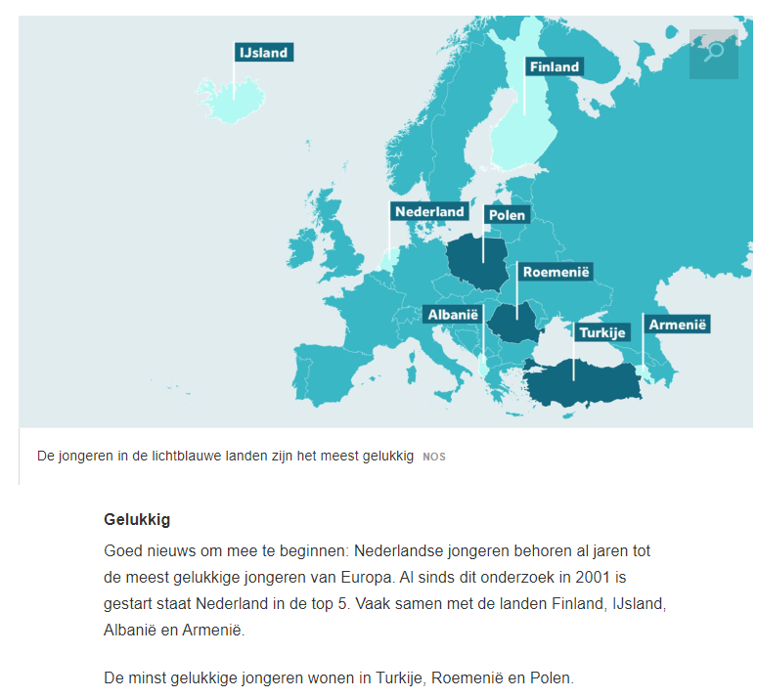
Lees het artikel van de NOS
https://nos.nl/artikel/2249029-jeugd-is-gelukkig-houdt-van-een-drankje-en-gebruikt-minder-vaak-condoom
Wat vind je hier van?
Welke dingen uit het artikel herken je bij jezelf? Welke totaal niet?
Waarom zouden Nederlandse jongeren al jaren behoren tot de meest gelukkige van Europa?
Op welke pijlers is dit onderzoek gebaseerd?
Bron:
Vier jaarlijks onderzoek van Universiteit Utrecht, Trimbos Instituut en Sociaal cultureel Planbureau (2018)
Notes:
https://nos.nl/artikel/2249029-jeugd-is-gelukkig-houdt-van-een-drankje-en-gebruikt-minder-vaak-condoom.html

Slide 7
Wanneer ben jij gelukkig?
Intens geluk
Genieten
100%
Vakantie
Werk
Op welke momenten voel jij je (intens) gelukkig?
Is dat hetzelfde als waar je heel erg van geniet?
Welk cijfer zou jij aan je eigen geluk geven?
Hoe kan het dat we ons (vaak) op vakantie gelukkiger voelen?
Draagt jouw vrije keuze van school & werk bij aan jouw mate van geluk?

Slide 8
40% is aangeboren (nature) Hoe je bent als persoon; karakter, neurologisch bepaald: in welke mate jij geluk ervaart
10% omstandigheden Wat je overkomt
50% eigen invloed Bijv. aangeleerde vaardigheden, positief denken, dankbaarheid, bewustwording.
Notes:
https://www.youtube.com/watch?v=MkSBf_ecb_I

Slide 9
Geluk & Mindset
Help me!
Postieve mindset
Gedachten & Gevoelens
Kan ik geluk een handje helpen door mijn gedachten?
Hoe zorg ik voor een positieve mindset?
Wat is de invloed van mijn gedachten op mijn gevoelens?

Slide 10
Voorwaardelijk geluk?
Maakt geld gelukkig?
Waarom wel of niet?
Maakt liefde gelukkig?
Waarom wel of niet?
Maakt succes gelukkig?
Waarom wel of niet?

Slide 11
Opdracht
Maak een top 10 wat voor jou het meest van belang is om je gelukkig te voelen

Slide 12
Theorie
Dankbaarheid
Positiviteit
Fijne relaties met anderen
Geven/vriendelijk zijn
Flow / helemaal op kunnen gaan in een taak
Meditatie/yoga/spiritualiteit
Zingeving/ Van betekenis kunnen zijn
Beweging/sport/gezond eten
Weten waar je goed in bent/zelfvertrouwen
In de natuur zijn
Maken gelukkig!
Bronnen: Bohlmeijer, 2013, Seligman, 2013, Achor, 2010, Boniwell, 2012, Algoe, & Haidt, 2009, Zelenski & Nisbet, 2014
Uit wetenschappelijk onderzoek blijkt….

Slide 13
Evaluatie
Wat neem je mee uit deze les?
Welk inzicht heb je opgedaan?
Wat heb je geleerd over jezelf?
Wat heb je geleerd over een ander?

